Slide 1
現 1970년대 만화전시 공간
(대표작가 기념관으로 개편 예정)
(제안요청서 디자인 대상 공간)

Slide 2
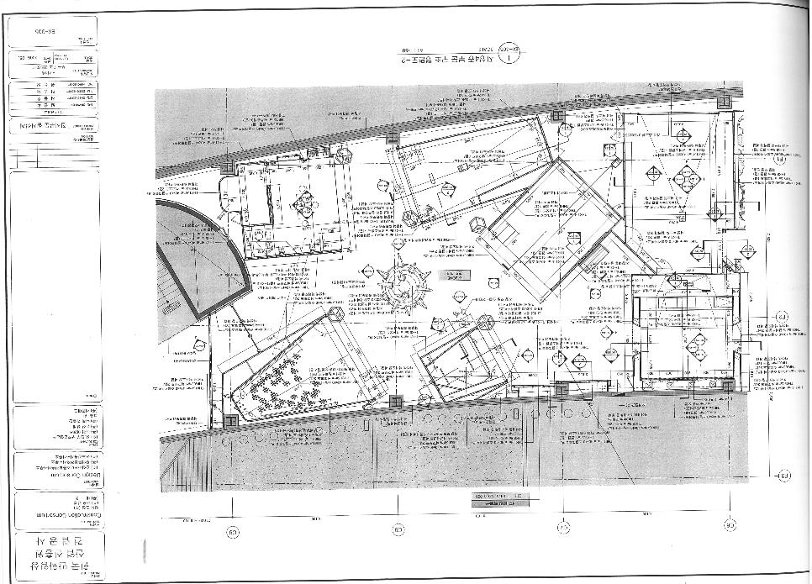
파란색으로 표시한 부분이 現 조선왕조실톡 공간입니다.
당해 공간을 ‘웹툰 4작품 전시 공간’으로 변경 디자인 예정입니다.

Slide 3
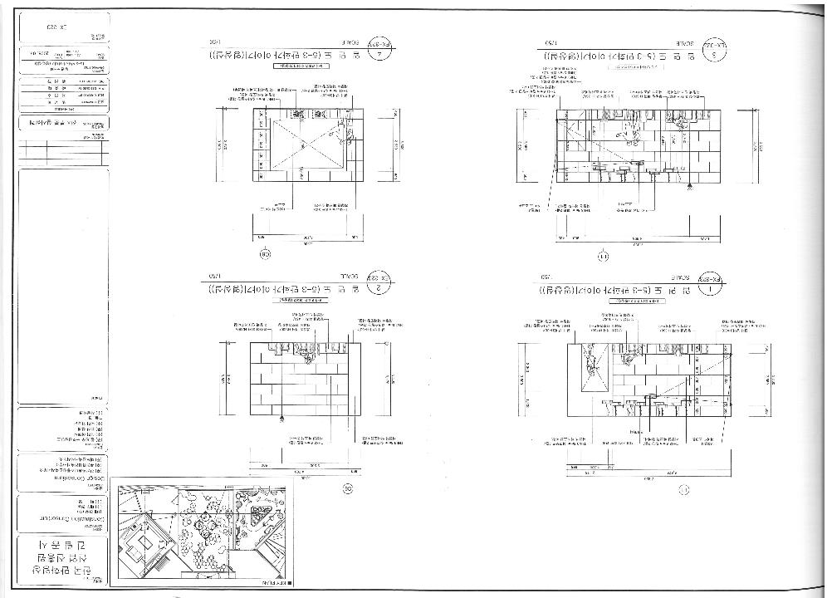
現 1970년대 조선왕조실톡 공간의 준공당시 입면도 입니다.
전체적인 디자인이 현재 전시 인테리어와는 다르니, 공간의 크기(천고 높이)만 확인 바랍니다.
(본 도면은 2009년 박물관 개관 시 도면임. 2009년 이후 수차례 전시 개편을 하며 내부 인테리어는 변화하였음)

Slide 4
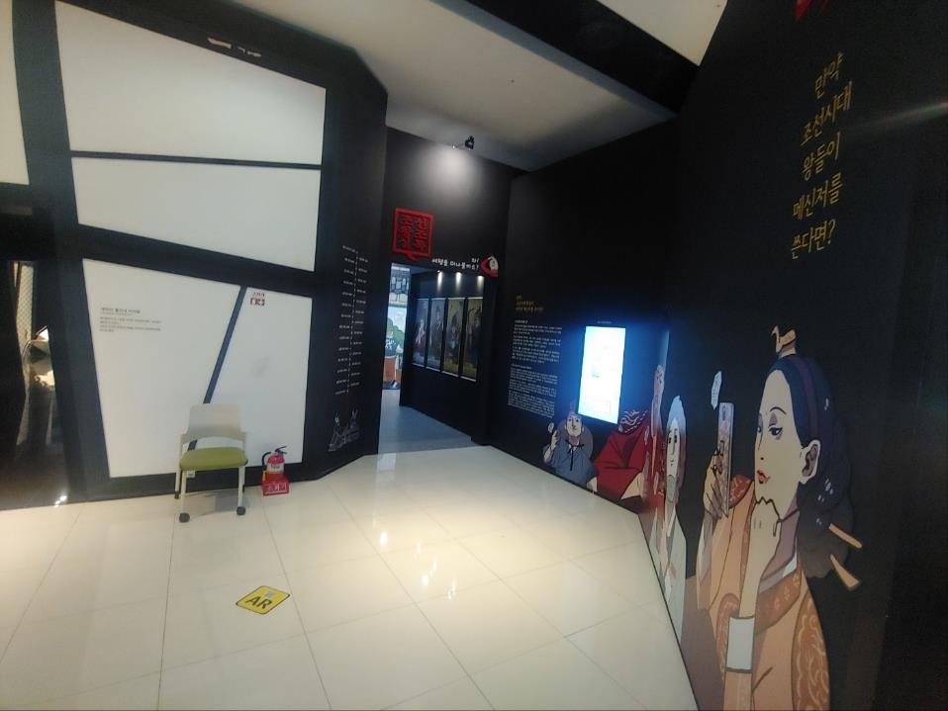
파란색으로 표시한 부분이 전시실 입구부입니다.
당해 벽을을 ‘웹툰 4작품 전시 공간’의 입구로 변경 디자인합니다.

Slide 5
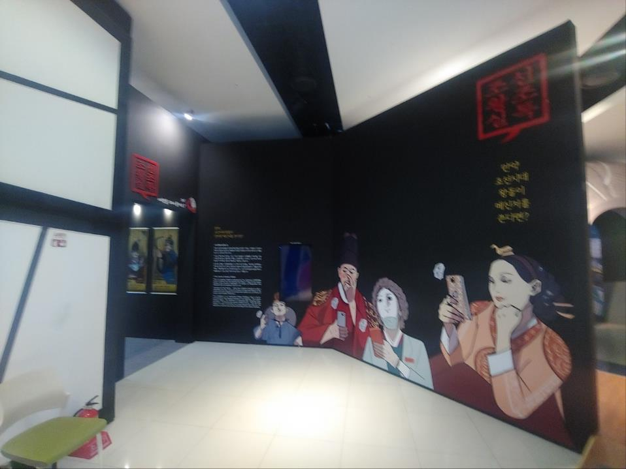

Slide 6
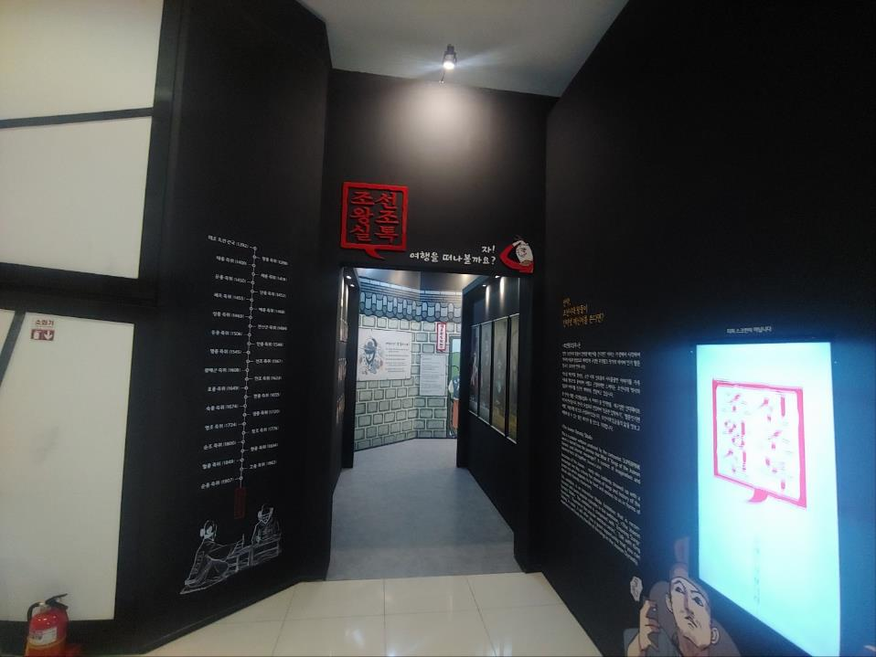

Slide 7
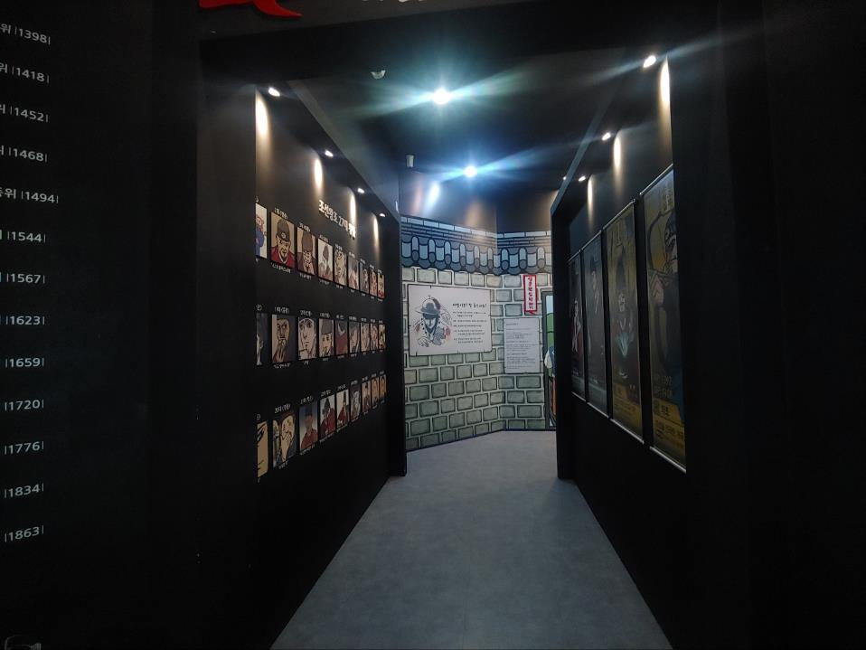

Slide 8
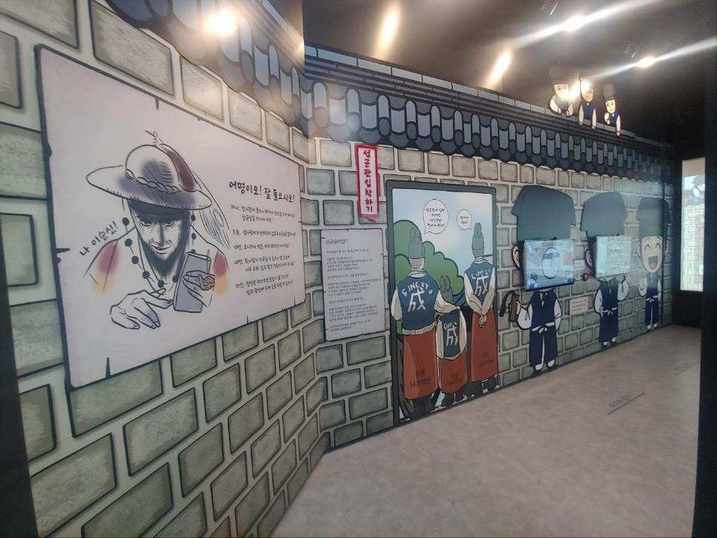

Slide 9
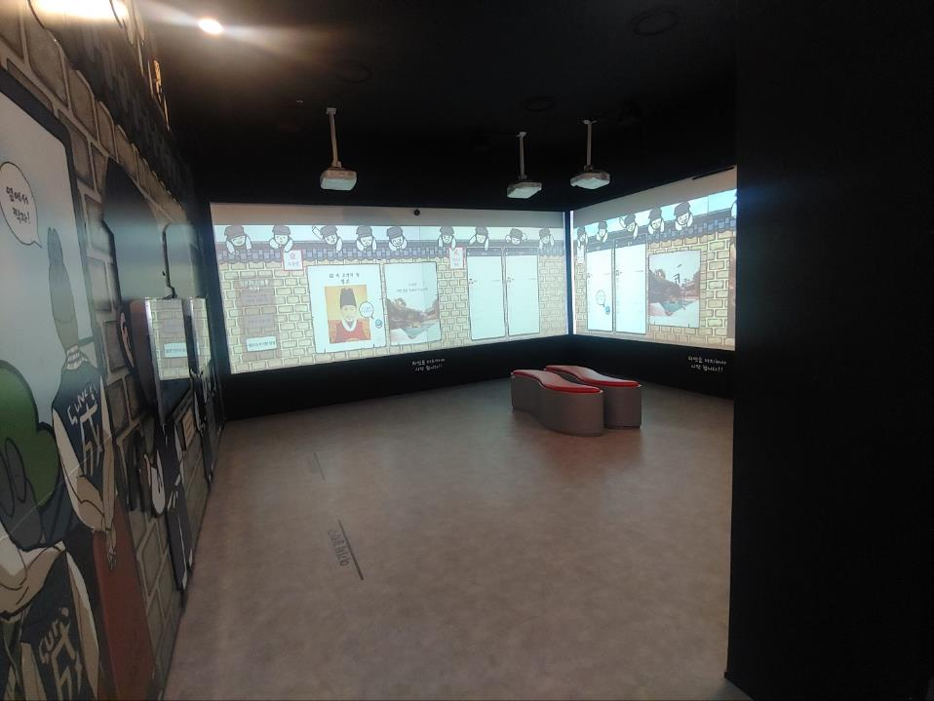

Slide 10
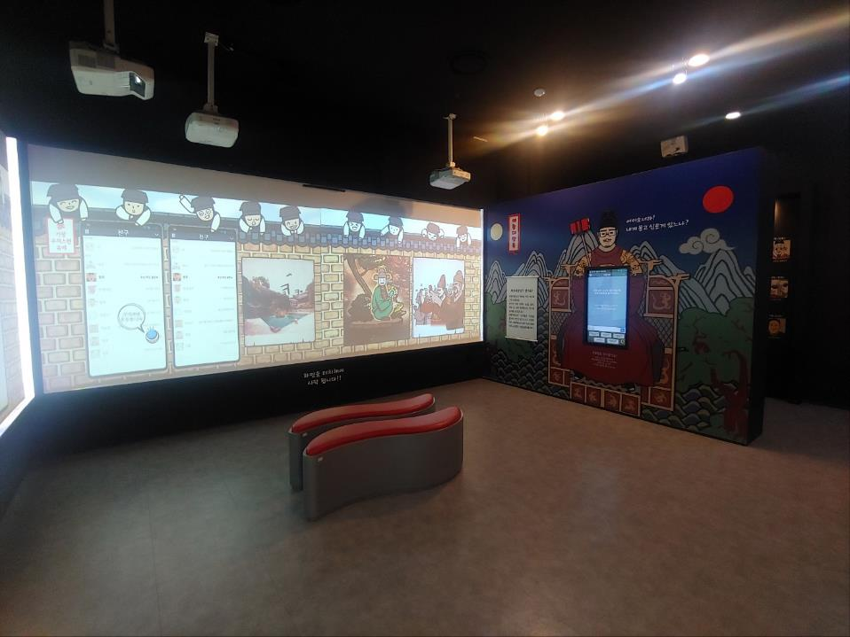

Slide 11
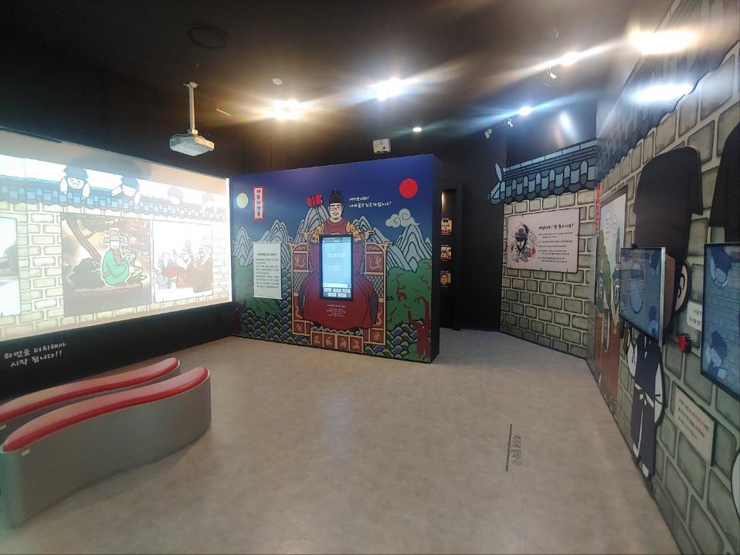

Slide 12
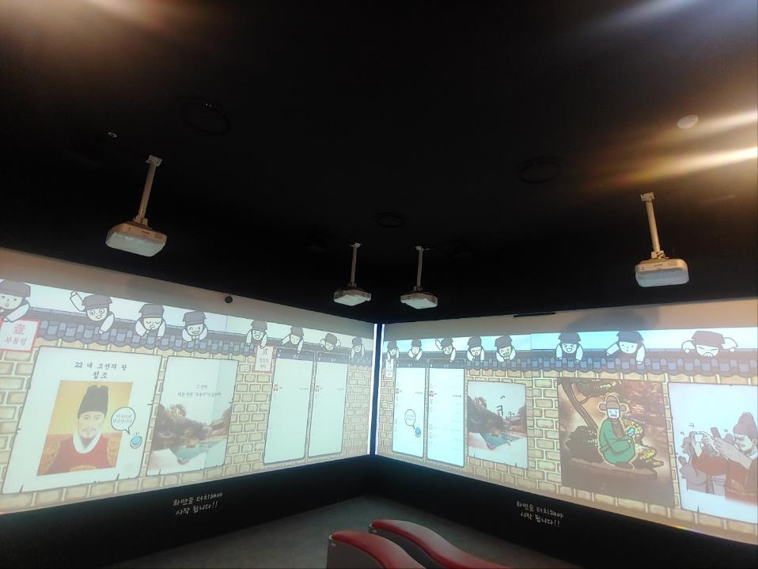
천정부 디자인 변경 필요 (소재, 도장, 조명 신규 설치 등)
프로젝터는 필요시 위치 바꿔서 재사용 가능

Slide 13
現 1970년대 만화전시 공간
(대표작가 기념관으로 개편 예정)
(제안요청서 디자인 대상 공간)

Slide 14
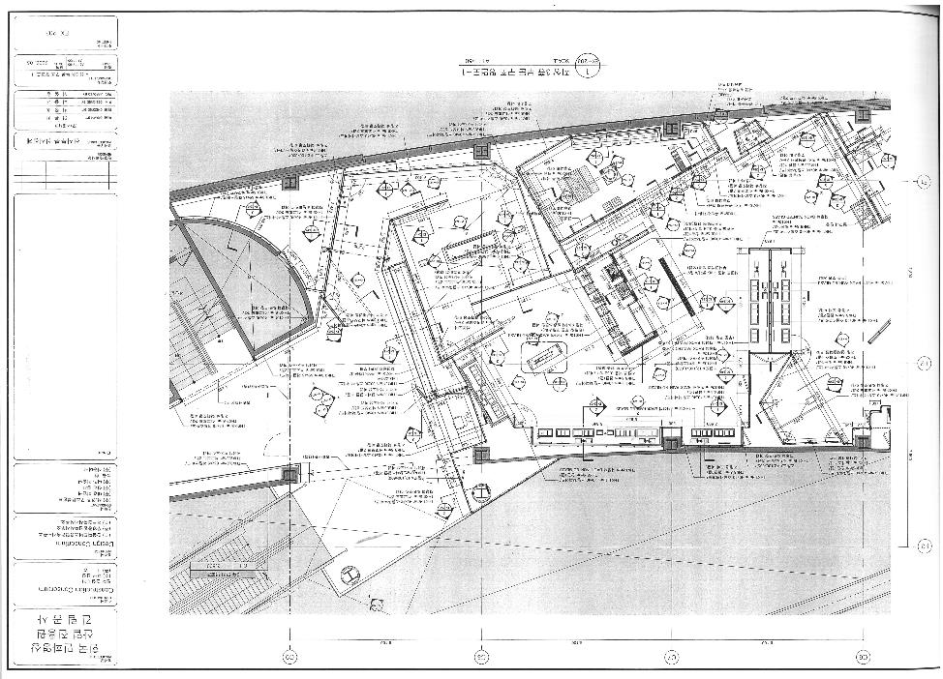
파란색으로 표시한 부분이 現1970년대 만화전시 공간입니다.
당해 공간을 ‘대표작가 기념관’으로 변경 디자인 예정입니다.

Slide 15
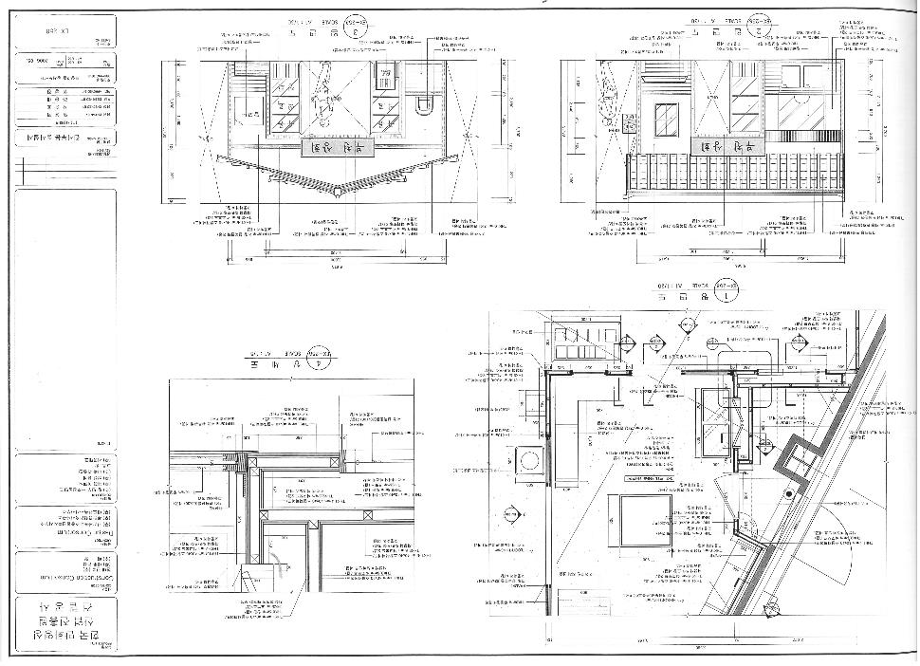
現 1970년대 만화전시공간의 평면도(일부) 입니다.
세부적인 평면은 현재 전시 인테리어와는 다르니, 공간의 크기만 확인 바랍니다.
(본 도면은 2009년 박물관 개관 시 도면임. 2009년 이후 수차례 전시 개편을 하며 내부 인테리어는 변화하였음)
現 1970년대 만화전시공간의 입면도 입니다.
입면 디자인은 현재와 다르니 빨간색으로 표시된 출입구 사이즈만 확인 바랍니다.
(본 도면은 2009년 박물관 개관 시 도면임. 2009년 이후 수차례 전시 개편을 하며 내부 인테리어는 변화하였음)

Slide 16
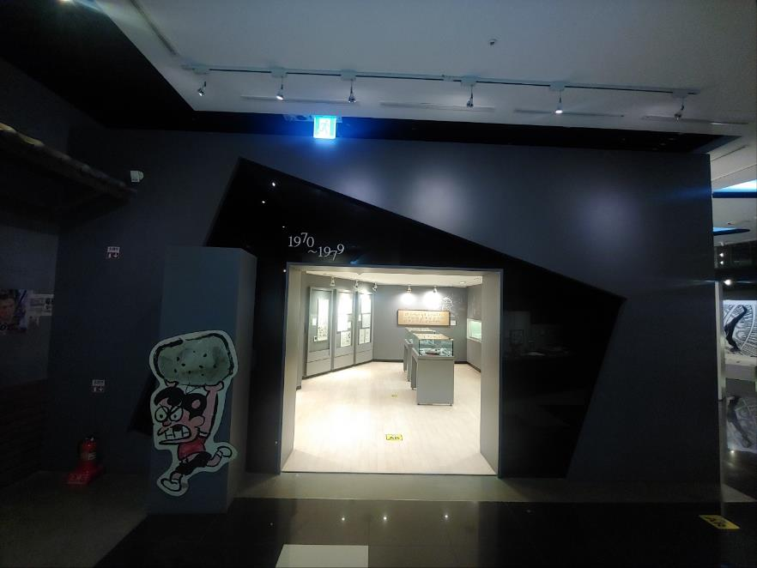
<사진> 現 1970년대 만화전시공간의 출입구
*대표작가 기념관 출입구로 디자인 변경 예정

Slide 17
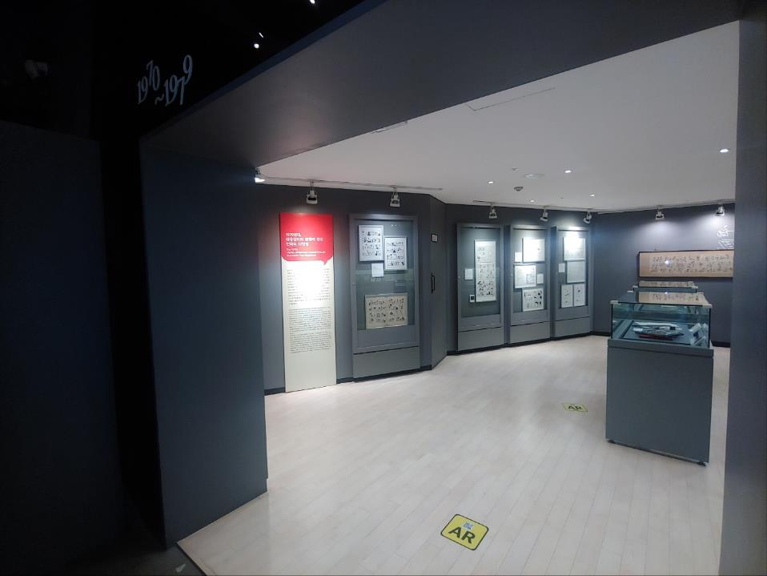
기존 진열장 철거 후 디자인

Slide 18
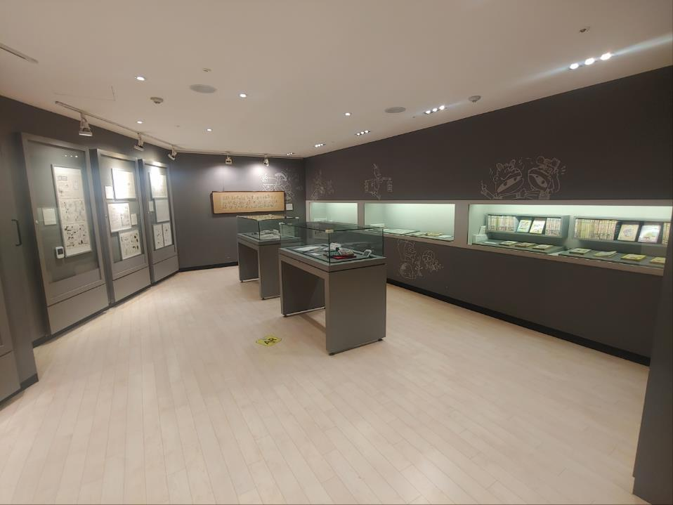
삽입형 진열장 재사용 불가 / 신규 디자인

Slide 19
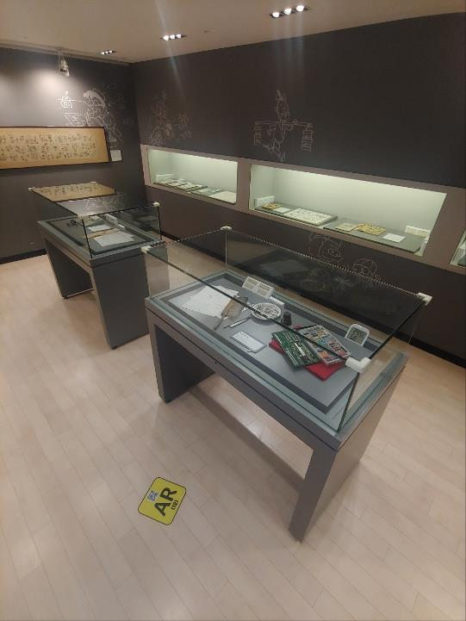
독립장 재사용 가능

Slide 20
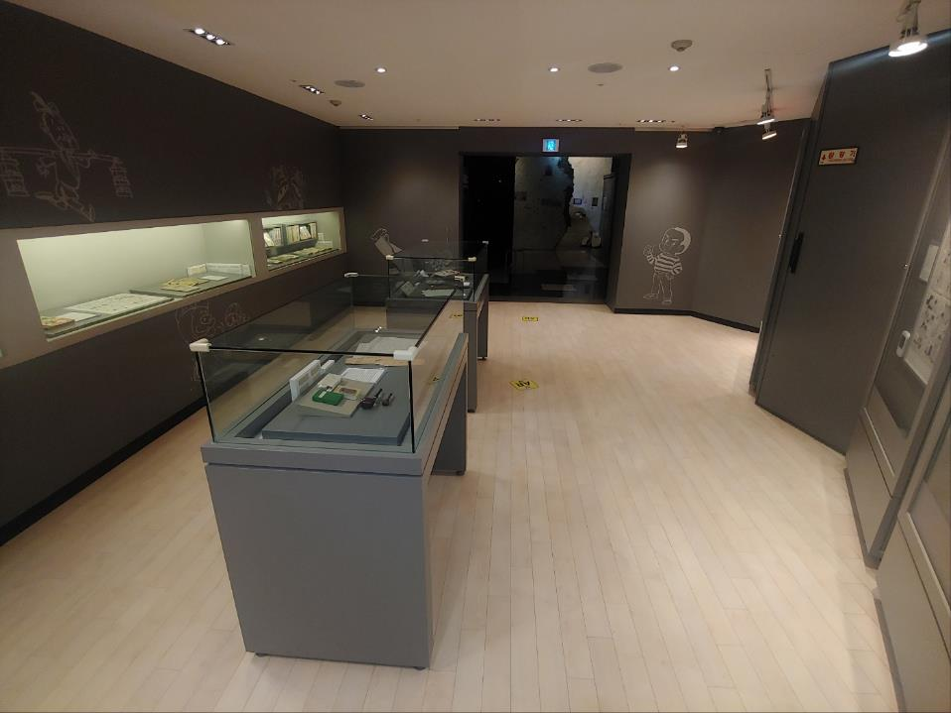

Slide 21
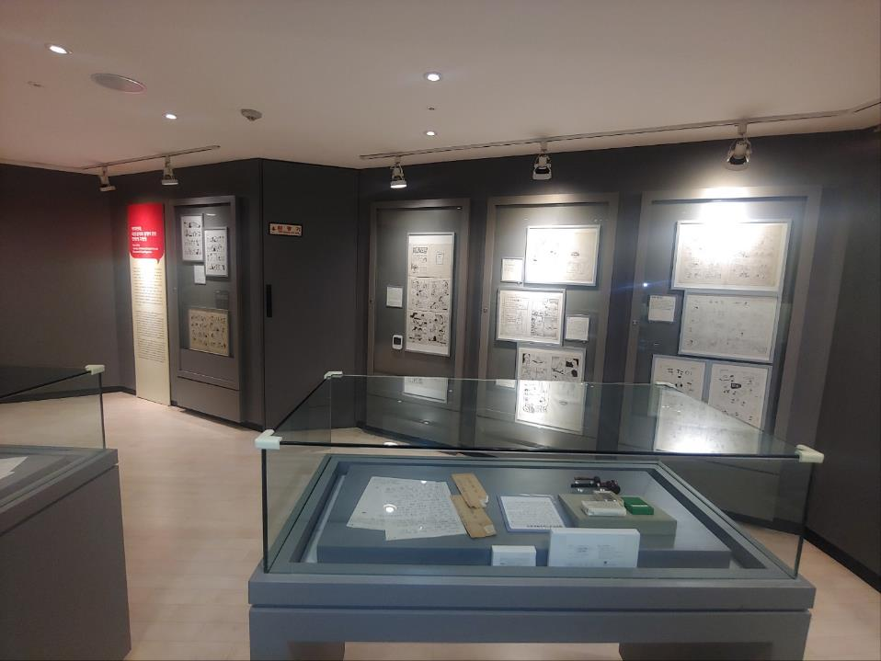

Slide 22
만화역사 유물 벽부형 진형장
총5개
(유물교체에 따른 전시보조대 등 제작 설치)
(제안요청서에 디자인 제안은 안해도 되는 공간/
과업내용에는 포함되어 있음 / 유물교체에 따른 전시보조대 및 네임태그 등 디자인 및 제작에 관한 가격을 가격제안서에 포함하길 바람)

Slide 23
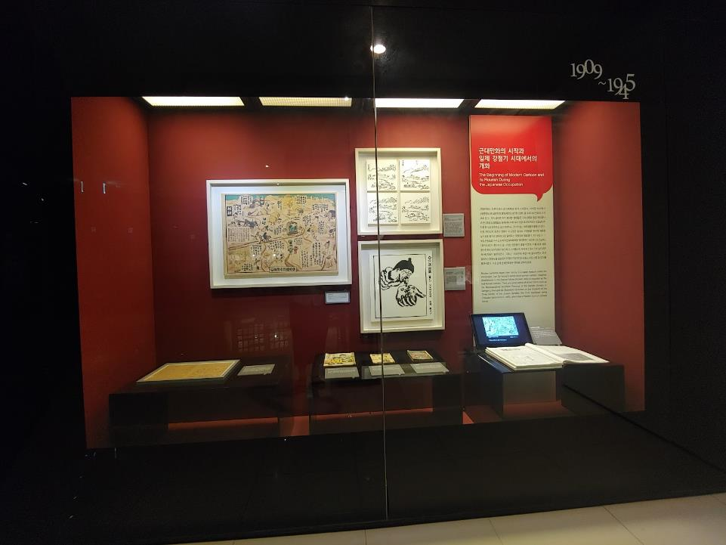
1번 진열장 (1909년~1945년)
- 유물 교체에 따른 전시설명판, 네임태그 신규 제작
전시물 보조대( 보조대와 네임태그는 유물교체 개수에 따라 수량 정해질 예정)
* 검정색 아크릴 전시유물 좌대는 교체 하지 않음 (휘어져 있는 아크릴 좌대 보강은 필요)
* 위 내용은 1~5번 진열장 공통 사항임
시대 설명 판
검정 아크릴 유물 좌대
(휘어진 좌대 보강 필요)
작품 설명 태그

Slide 24
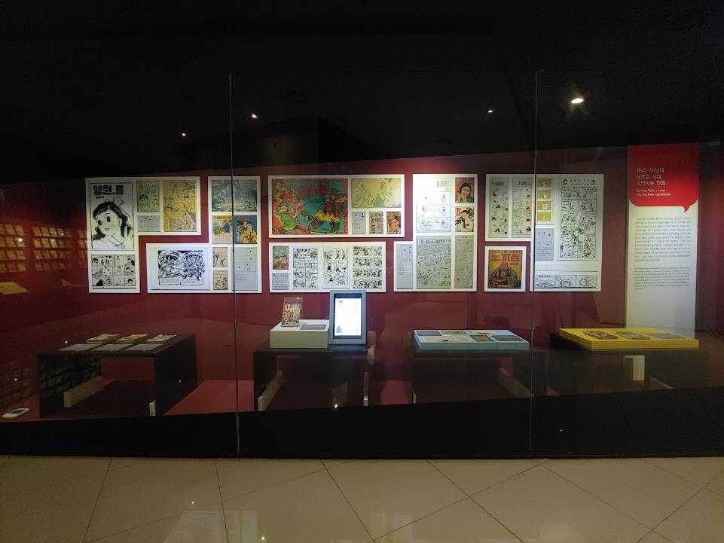
2번 진열장 (1945년~1959년)
입면 그래픽 디자인은 본 과업에서 제외함 (파란색 표시된 공간)

Slide 25
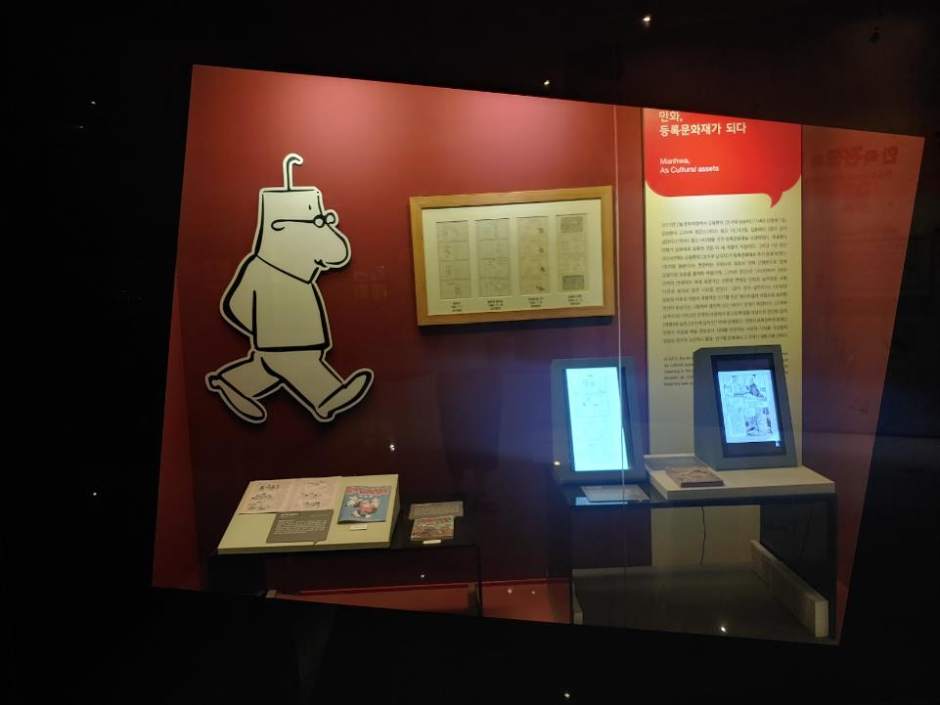
3번 진열장-만화문화재 진열장
- 고바우 영감 진열장으로 유물 전체 교체 예정

Slide 26
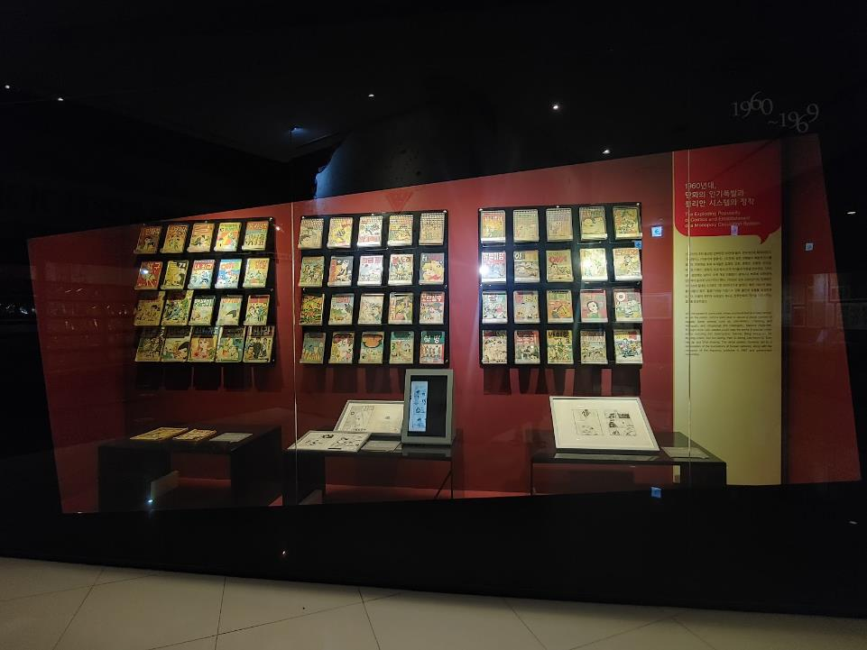
4번 진열장 (1960년대)
1960년대부터 1970년 만화까지로
시대 확대하여 변경 예정

Slide 27
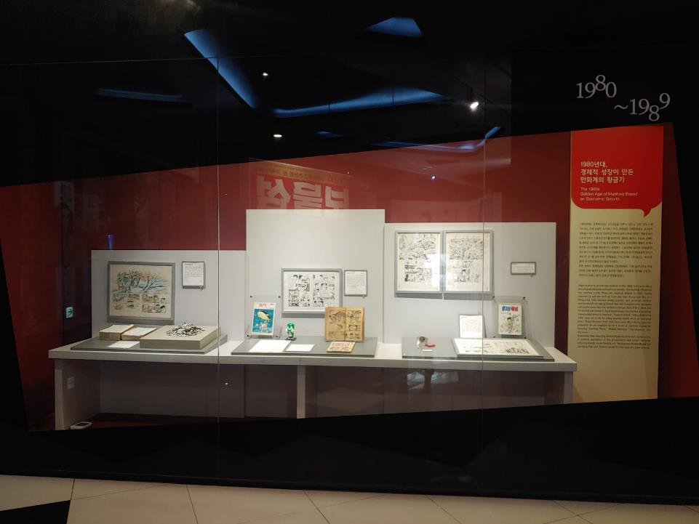
5번 진열장 (1980년대)
유물 전체 교체 예정

